Slide 1
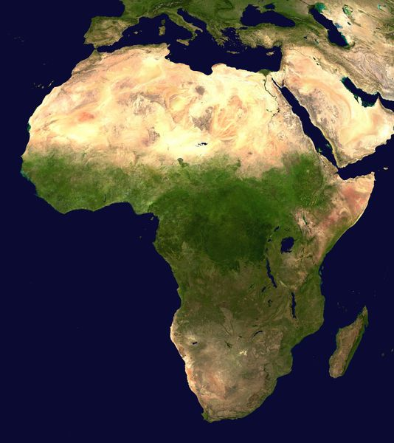
ÁFRICA
De A à Z

Slide 2
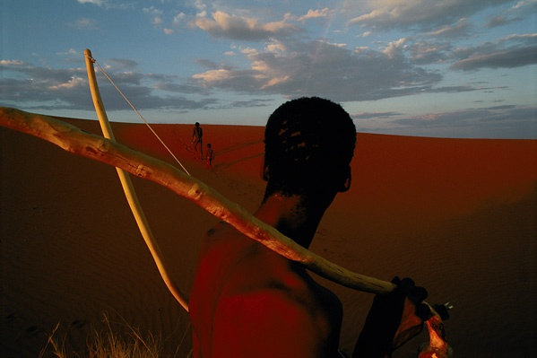
África do Sul

Slide 3
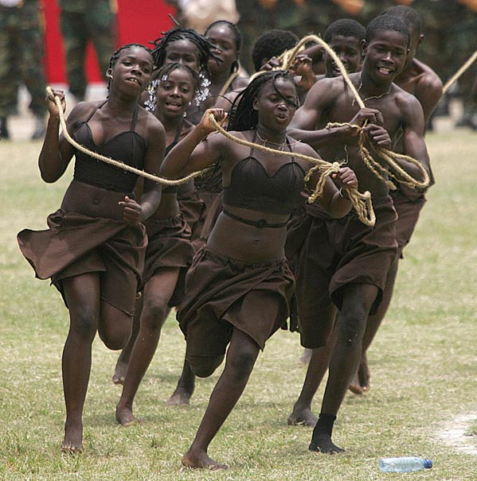
Angola

Slide 4

Argélia

Slide 5
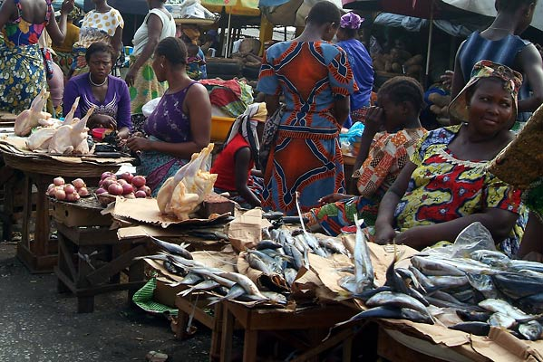
Benim

Slide 6
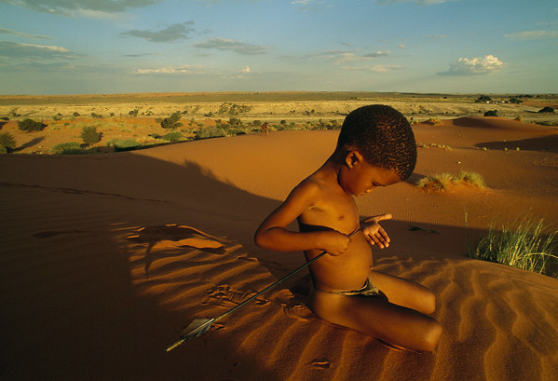
Botsuana

Slide 7
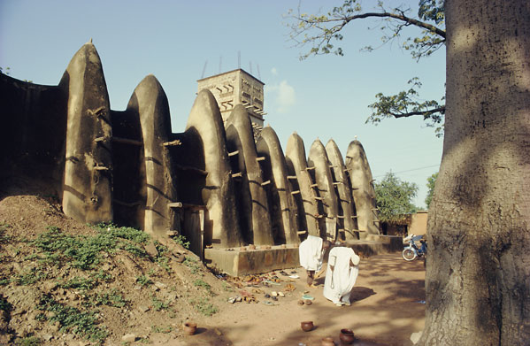
Burquina Faso

Slide 8
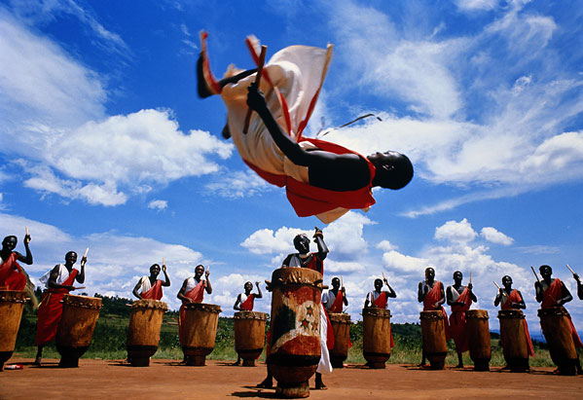
Burundi

Slide 9
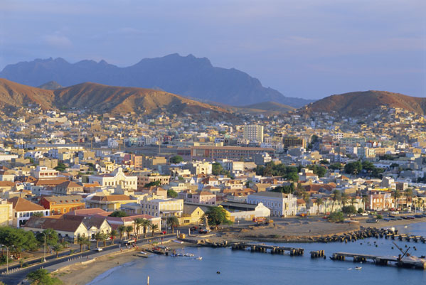
Cabo Verde

Slide 10
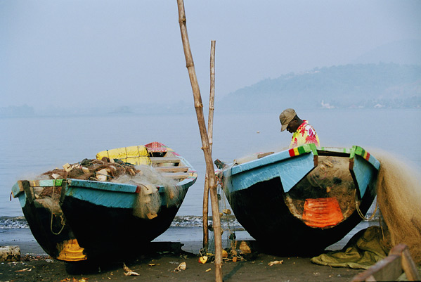
Camarões

Slide 11
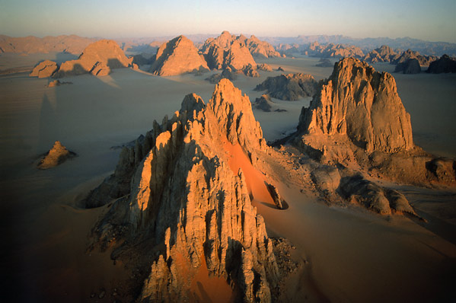
Chade

Slide 12
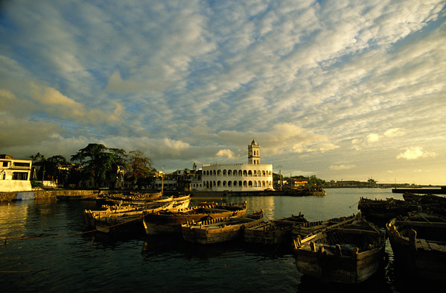
Comores

Slide 13

Congo Brazzaville

Slide 14
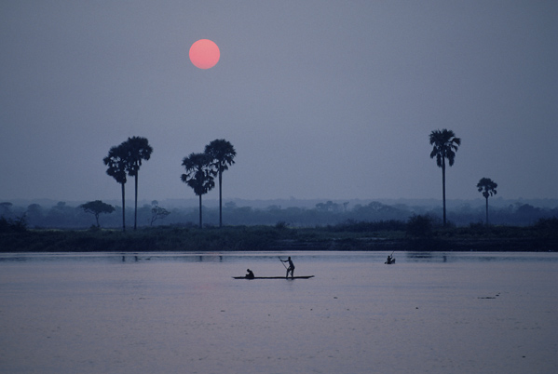
Congo Kinshasa

Slide 15
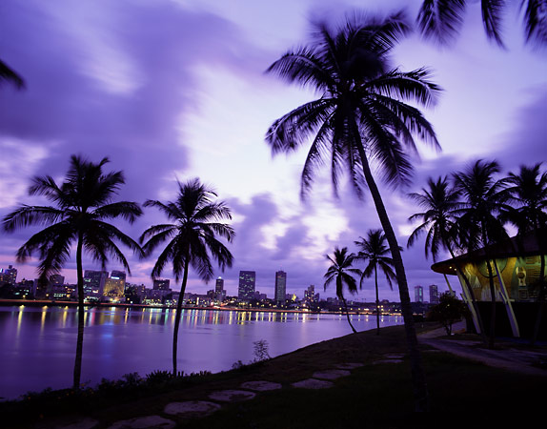
Costa do Marfim

Slide 16
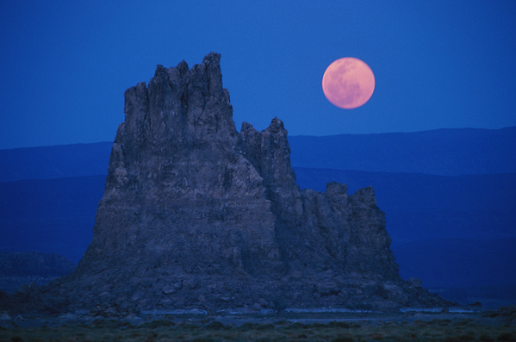
Djibuti

Slide 17
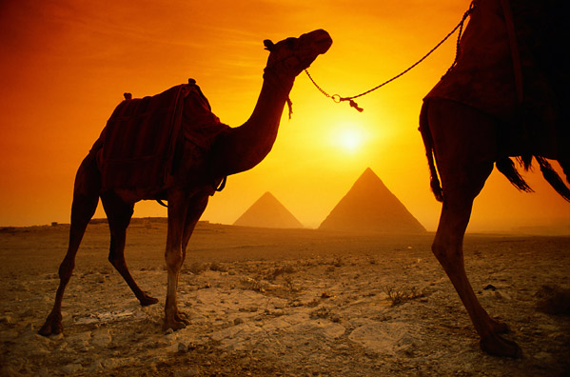
Egipto

Slide 18
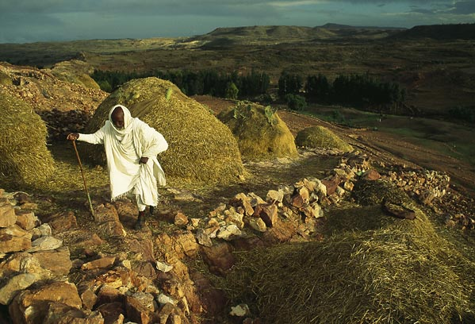
Eritreia

Slide 19
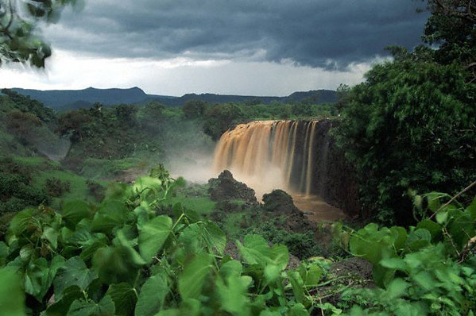
Etiópia

Slide 20
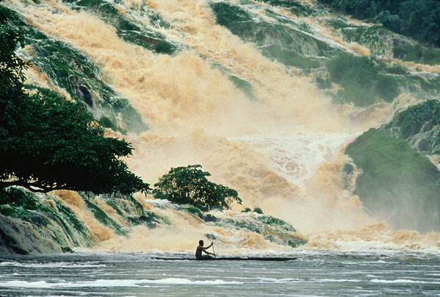
Gabão

Slide 21
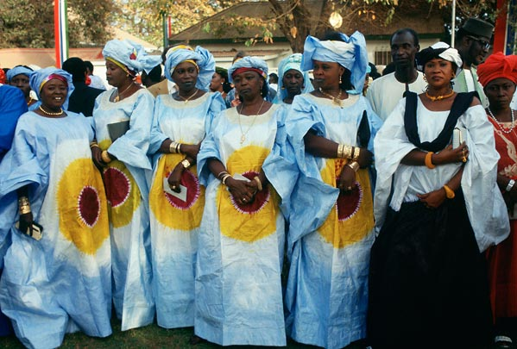
Gambia

Slide 22
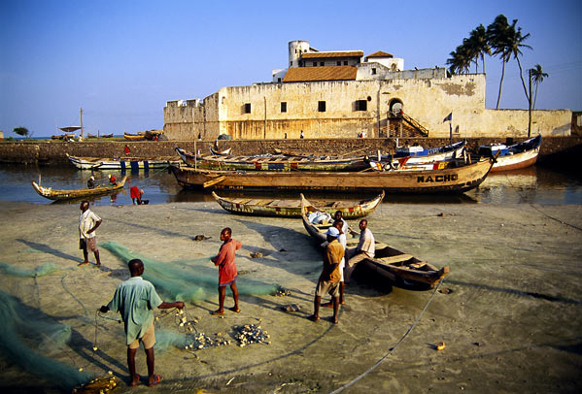
Gana

Slide 23
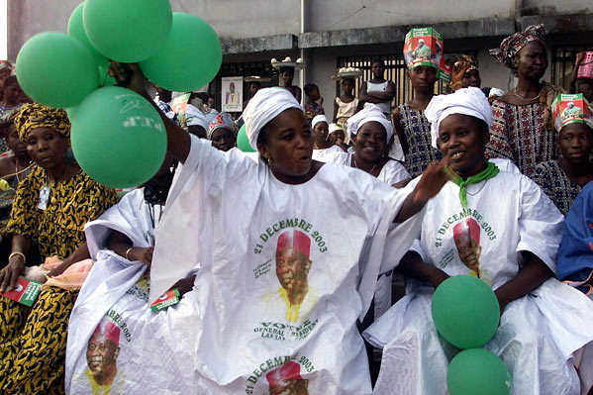
Guiné

Slide 24
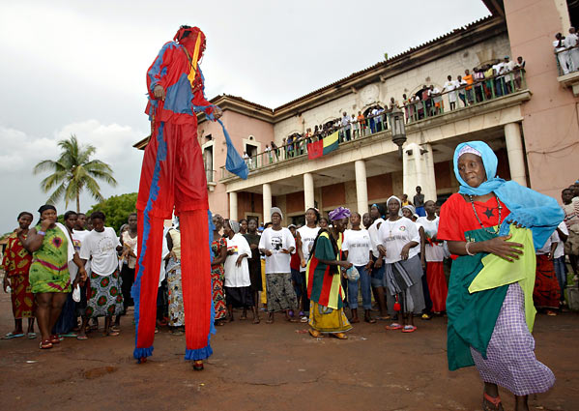
Guiné-Bissau

Slide 25
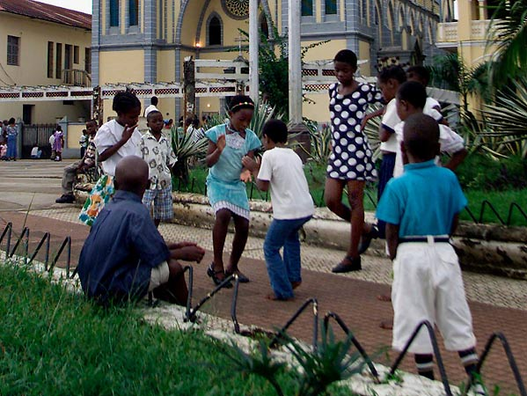
Guiné Equatorial

Slide 26
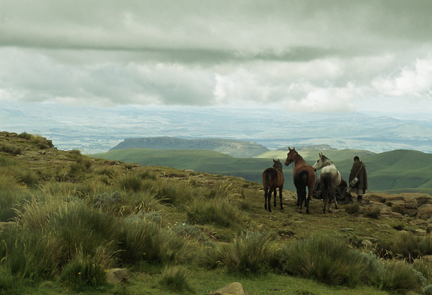
Lesoto

Slide 27
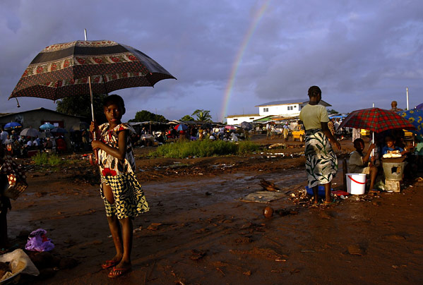
Libéria

Slide 28
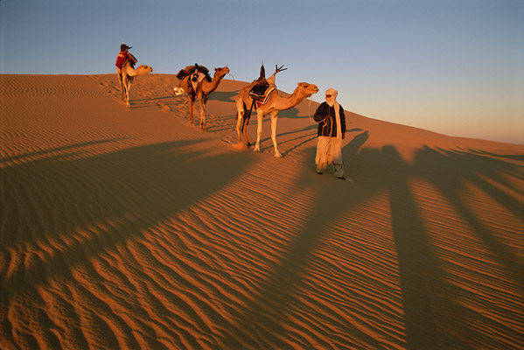
Líbia

Slide 29
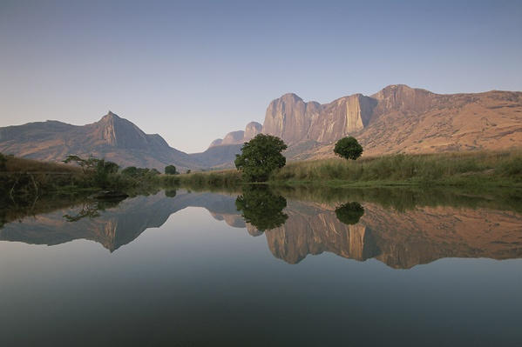
Madagáscar

Slide 30

Malauí

Slide 31
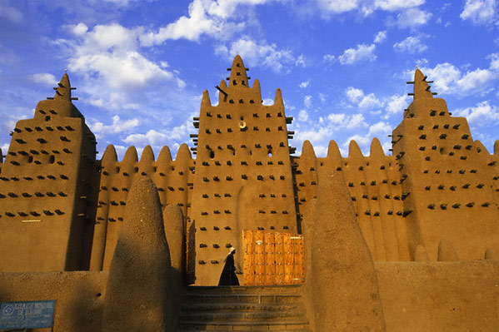
Mali

Slide 32
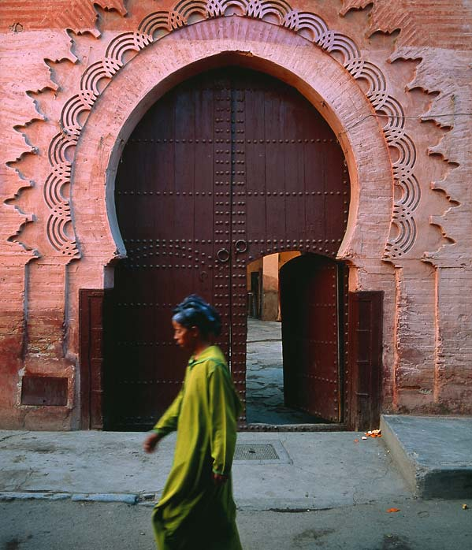
Marrocos

Slide 33

Maurícias

Slide 34
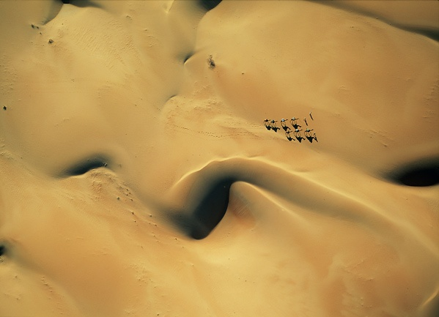
Mauritânia

Slide 35
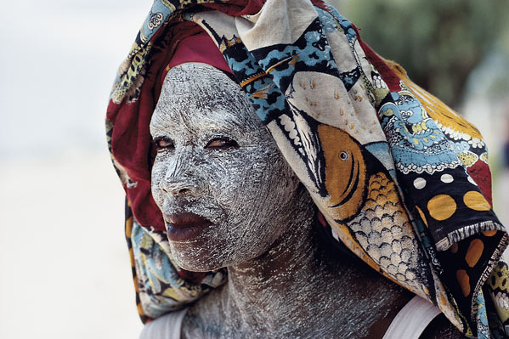
Moçambique

Slide 36

Namíbia

Slide 37
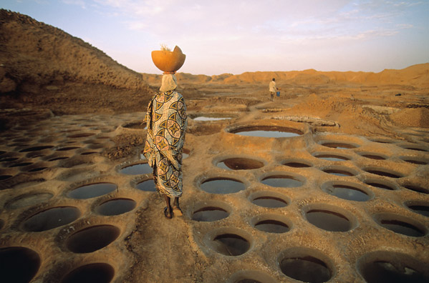
Níger

Slide 38
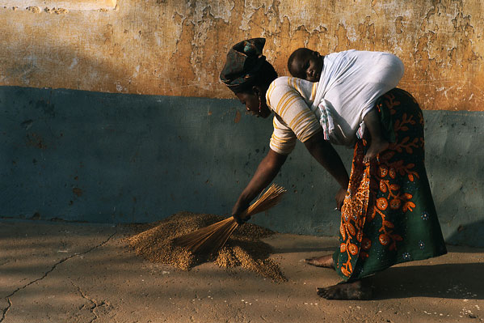
Nigéria

Slide 39
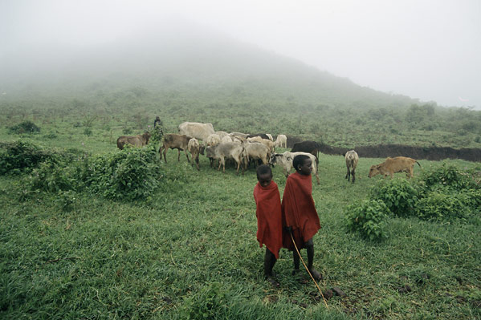
Quénia

Slide 40
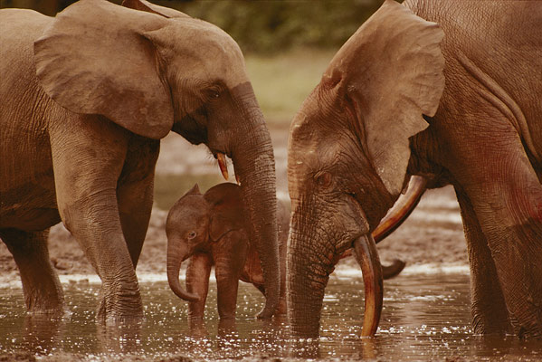
República Centro -Africana

Slide 41
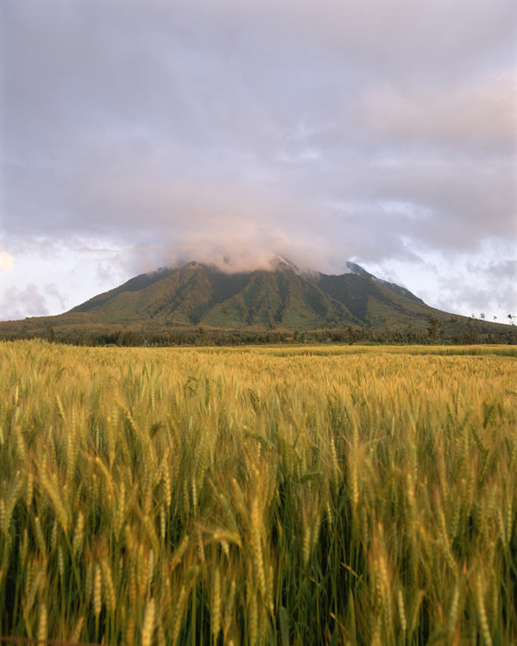
Ruanda

Slide 42
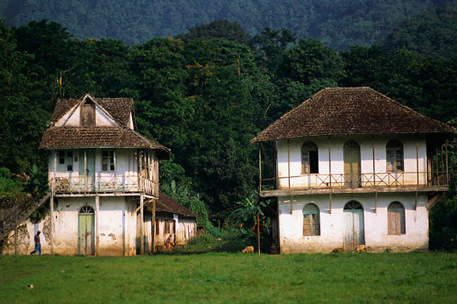
São Tomé e Príncipe

Slide 43
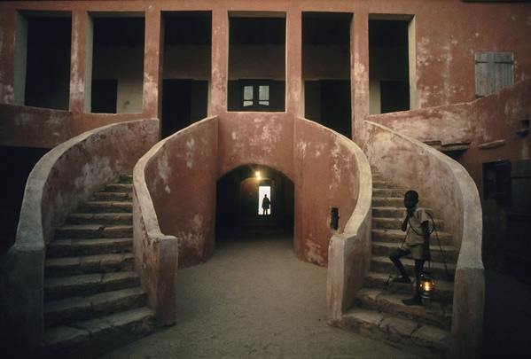
Senegal

Slide 44
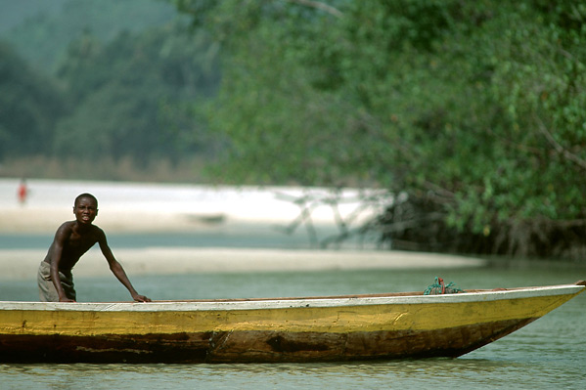
Serra Leoa

Slide 45
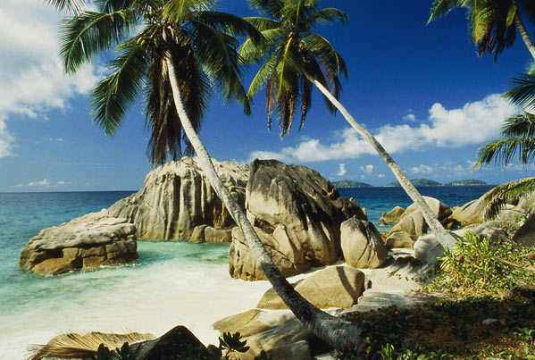
Seicheles

Slide 46
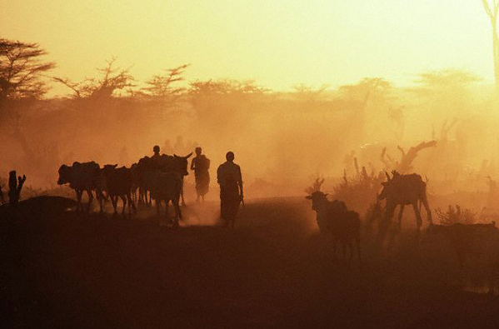
Somália

Slide 47
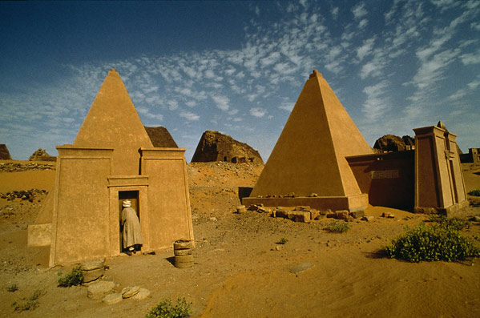
Sudão

Slide 48
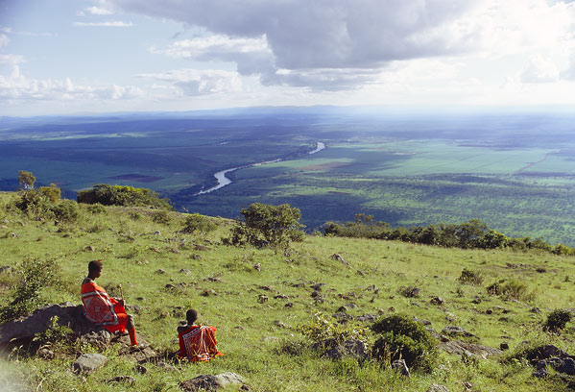
Suazilândia

Slide 49
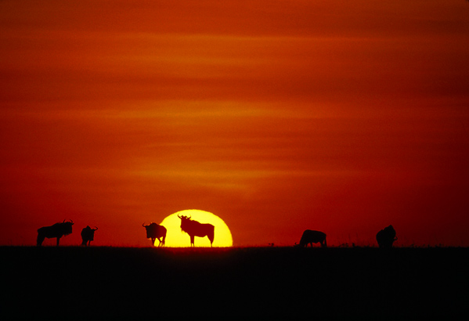
Tanzânia

Slide 50
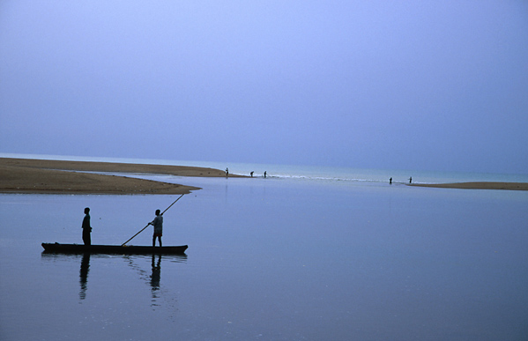
Togo

Slide 51
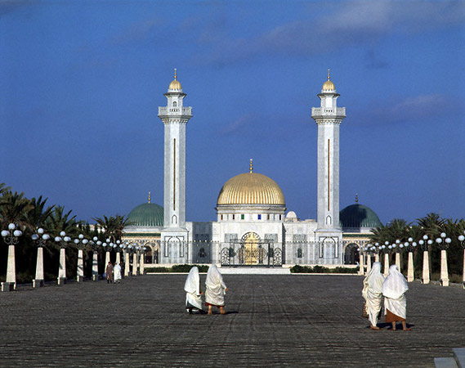
Tunísia

Slide 52
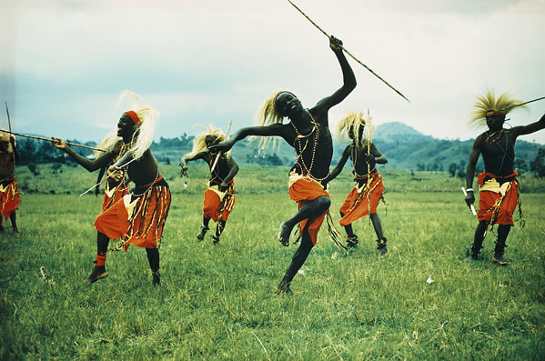
Uganda

Slide 53
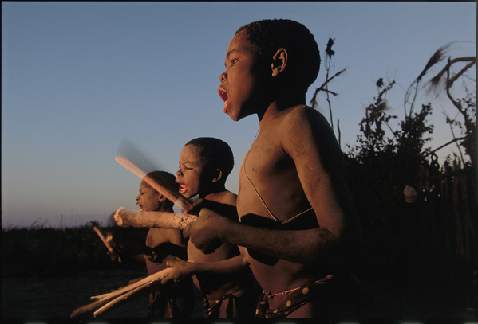
Zâmbia

Slide 54
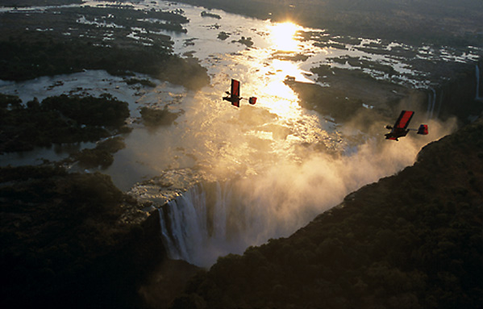
Zimbabué

Slide 55
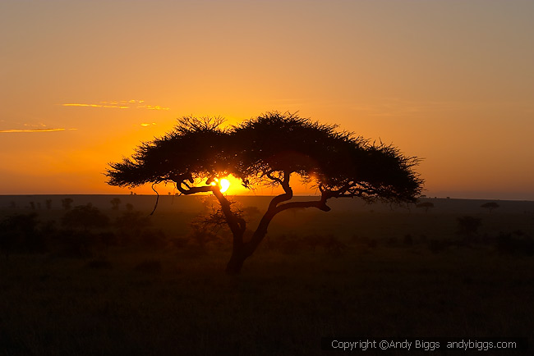
imagens e som cedidos por valdemar mattos
formatação
by cinthia, só para amigos
ci.agnesini@uol.com.br

